Slide 1
Αγαπητά μου παιδιά σας χαιρετώ! Δυστυχώς προς το παρόν δεν μπορούμε να παίζουμε μουσική όλοι μαζί. Μπορεί όμως το καθένα από εσάς να ασχοληθεί με τη μουσική στο σπίτι του! Η δασκάλα Μουσικής

Slide 2
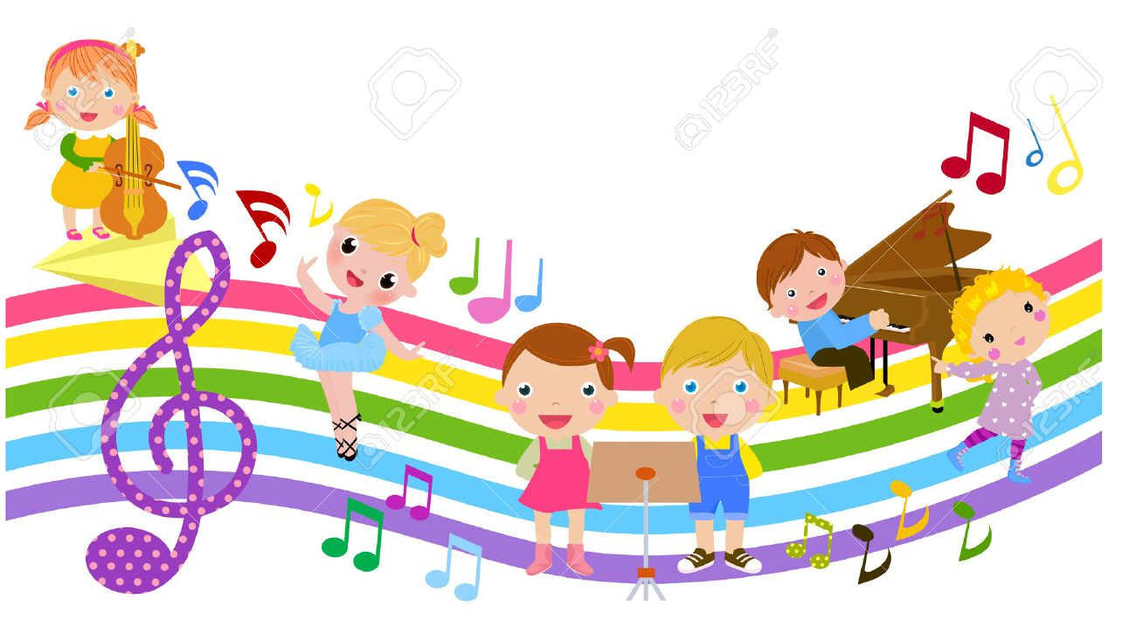
Ακολούθησε τον παρακάτω σύνδεσμο για να φτιάξεις τα δικά σου όργανα
https://www.youtube.com/watch?v=7sUNXA4NYKI
Ζήτησε βοήθεια από κάποιον ενήλικα

Slide 3
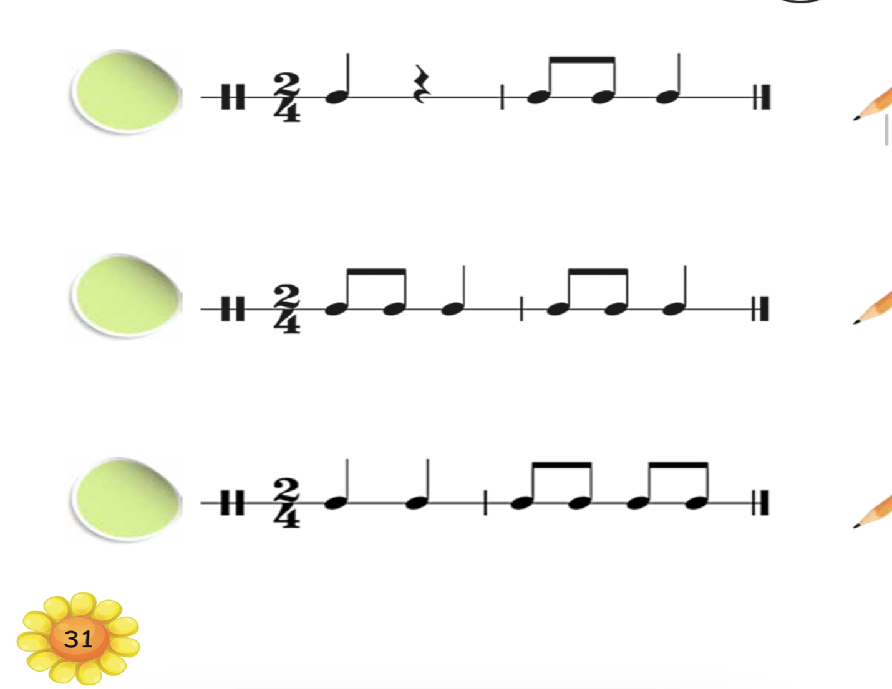
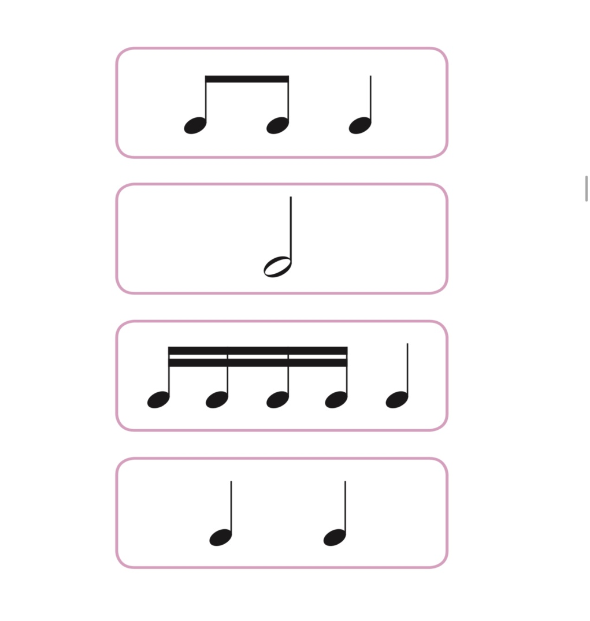
Παίξε με παλαμάκια ή όποιο άλλο όργανο θέλεις τα παρακάτω ρυθμικά σχήματα

Slide 4
Παίξε ρυθμικά με παλαμάκια ή άλλο όργανο το «Μάντεψε ποιος» που θα δεις παρακάτω
Τραγούδησε ρυθμικά το τραγούδι ακολουθώντας την παρτιτούρα
Όταν το μάθεις καλά προσπάθησε να το συνοδεύσεις με όποιο όργανο θες καθώς το τραγουδάς
Μπορείς να αλλάξεις τα λόγια στο ρυθμικό τραγούδι «Μάντεψε ποιος» και να το τραγουδήσεις όπως εσύ θες

Slide 6
Άκουσε ή τραγούδησε το αγαπημένο σου τραγούδι και συνόδευσέ το ρυθμικά με το όργανο που προτιμάς

